Slide 1
第四章 向量组的线性相关性
第一节 向量组及其线性组合
第二节 向量组的线性相关性
第三节 向量组的秩
第四节 线性方程组的解的结构
第五节 向量空间

Slide 2

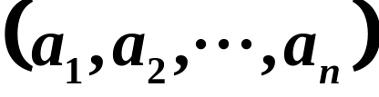



第一节 向量组及其线性组合
1. n 维向量
定义：n 个有次序的数
所组成的有序数组
称为一个n 维向量。
这 n 个数称为该向量的 n 个分量，第 个数
称为第 个分量。
分量全为实数的向量称为实向量，
分量至少有一项为复数的向量称为复向量.
以后我们用小写希腊字母 来代表向量。

Slide 3

例如：
n维实向量
n维复向量
第2个分量
第n个分量
第1个分量

Slide 4
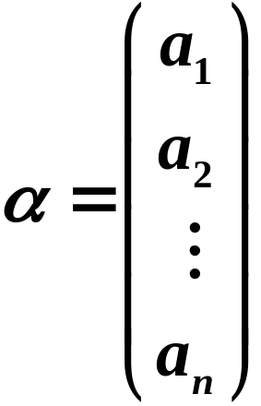
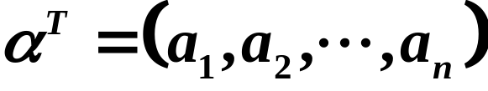
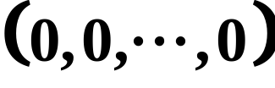
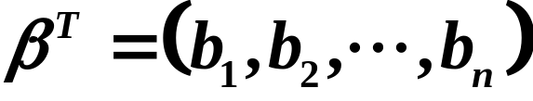
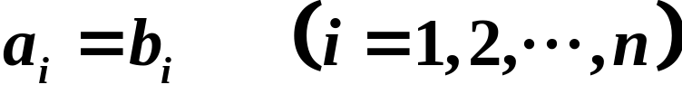

向量通常写成一列 ：
称为列向量。
它们的区别
只是写法上
的不同。
有时也写成一行：
称为行向量。
分量全为零的向量 称为零向量。
2. n维向量的运算和性质
向量相等：如果 n 维向量
的对应分量都相等，即
就称这两个向量相等，记为

Slide 5
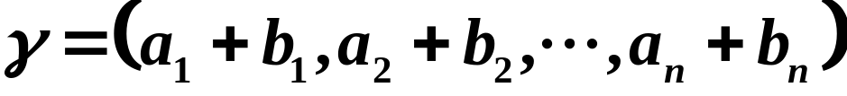

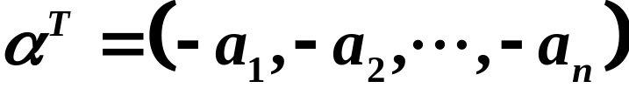


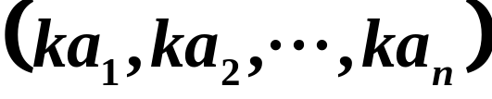

向量加法：向量
称为向量
的和
记为
负向量：向量
称为向量 的负向量
向量减法：
数乘向量：设k为数域p中的数，向量
称为向量
与数k的数量乘积。记为
如上定义的向量加法和数乘的运算统称为向量的线性运算。

Slide 6
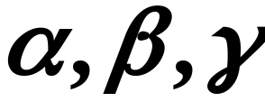
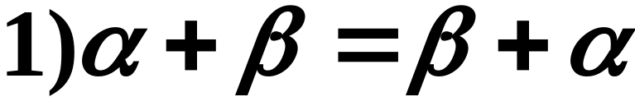
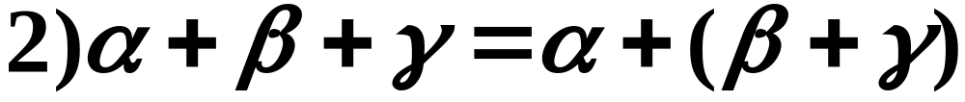
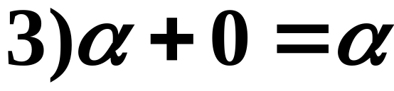
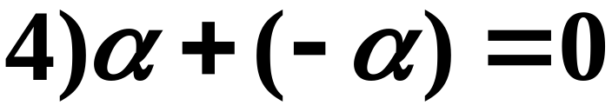
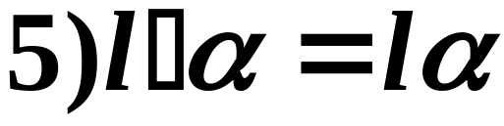
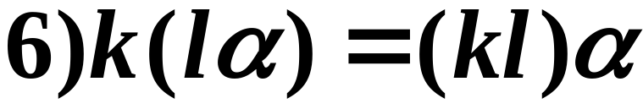
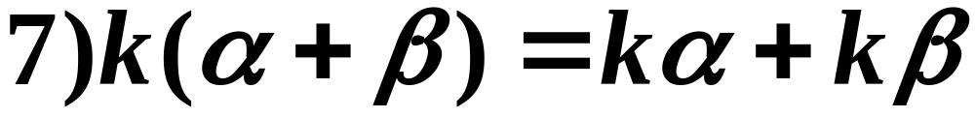
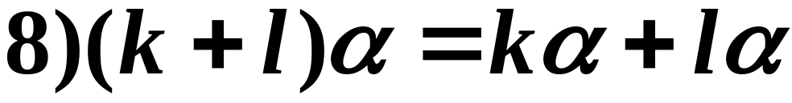
3.n维向量的运算律
设 为n维向量，k，l为实数，0为零向量。

Slide 7
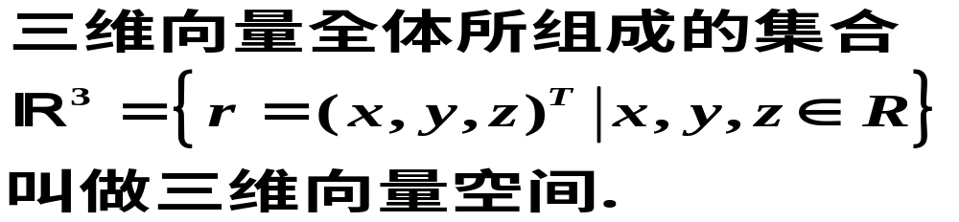
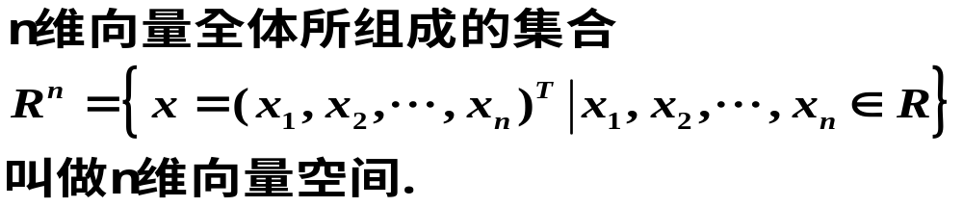
4. n维向量的实际意义
n维向量有着广泛的实际意义。例如为确定飞机的状态，需要6个参数（构成6维向量）。表示飞机重心在空间的位置需3个参数，还有机身的水平转角，机身的仰角，机翼的转角。

Slide 8




时， 维向量没有直观的几何形象．
叫做 维向量空间．
叫做 维向量空间 中的 维超平面．

Slide 9
4. 向量组
定义 : (向量组).若干个同维数的列(行)向量所组成的
集合叫做向量组.
5.向量与矩阵的关系:
矩阵的列向量组和行向量组都是只含有限个向量的
向量组.反之一个含有限个向量的向量组总可以构成
一个矩阵.
m个n维列向量所组成的向量组A：a₁,a₂,…,a_{m}构成一个
n*m矩阵， A=（a₁,a₂,…,a_{m}）
m个n维行向量所组成的向量组B：β₁^{T}, β₂^{T},…, β_{m}^{T}构成一个m*n矩阵B

Slide 10







6. 线性组合与线性表示
定义1：给定向量组
对于任何一组实数
向量
称为向量组A的一个
线性组合，
称为这个线性组合的系数。
定义2：给定向量组
和向量
如果存在一组实数
使得
则称向量 是向量组A的线性组合，
或称向量 能由向量组A线性表示。

Slide 11
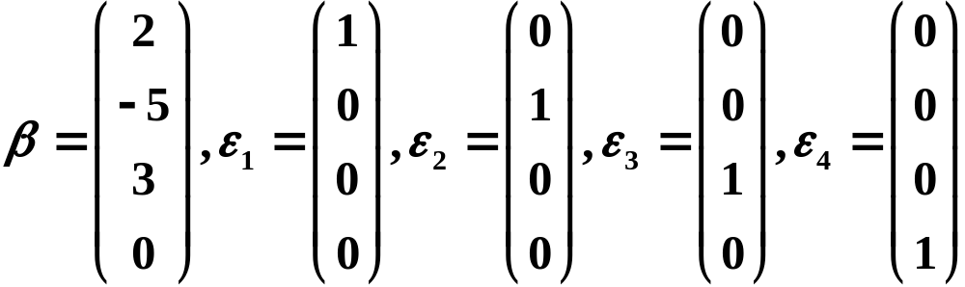
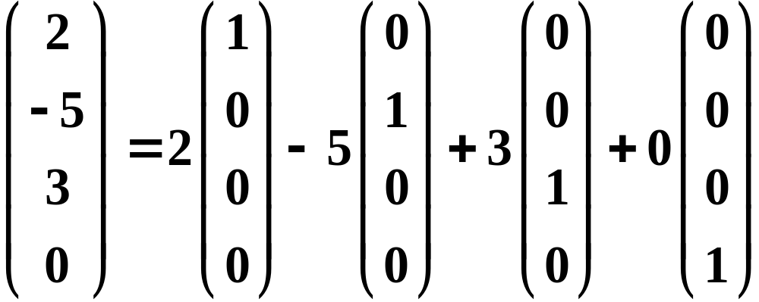

例如：
有
所以，称 是 的线性组合，
或 可以由 线性表示。

Slide 12




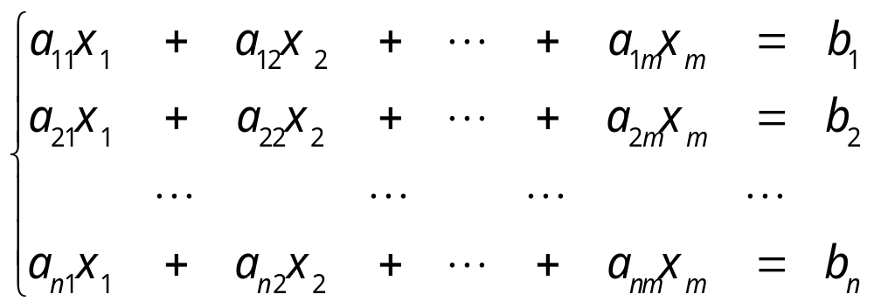
判断向量 可否由向量组 线性表示的定理。
向量 可由向量组 线性表示的充分必要条件是：
定理1:
以
为系数列向量，以
为常数项列向量
的线性方程组有解，且一个解就是线性表示的系数。
也就是充分必要条件是：矩阵 的秩等于矩阵 的秩
线性方程组的矩阵表示和向量表示：

Slide 13
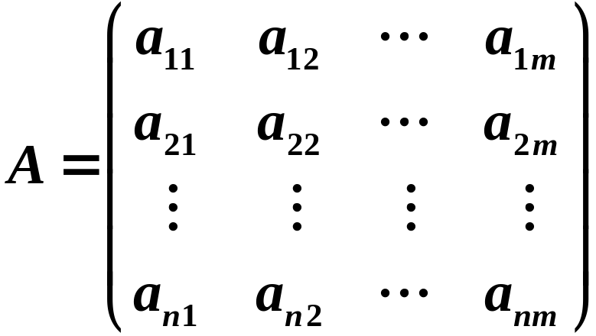
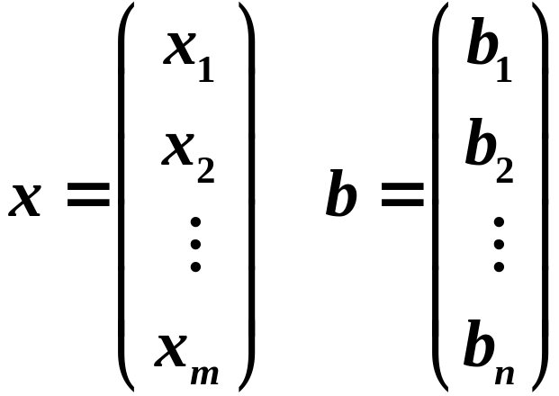

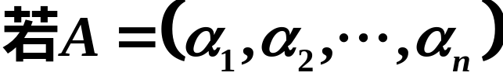

令
方程组可表示为
则方程组的向量表示为

Slide 14



7. 向量组等价
定义3：如果向量组 中的每一个向量
都可以由向量组
线性表示，那么就称向量组A可以由向量组B线性表示。
若向量组A与向量组B能相互线性表示，就称
向量组A与向量组B等价。
即

Slide 15
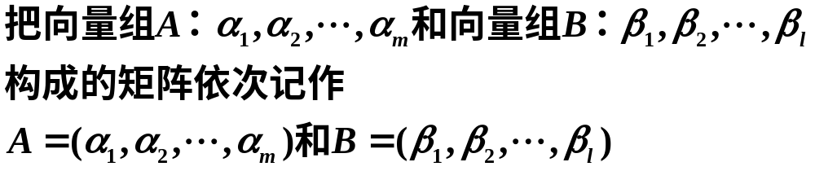
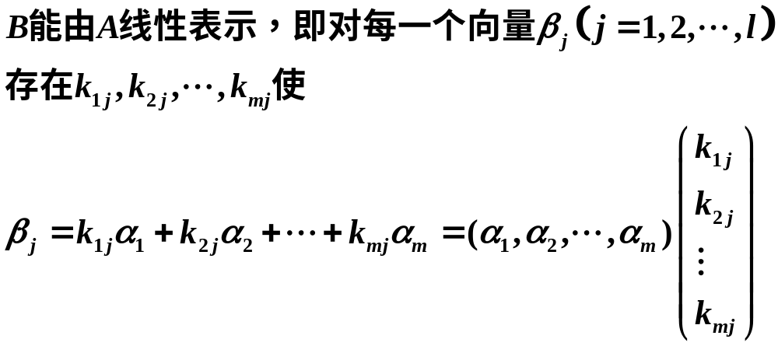

Slide 16
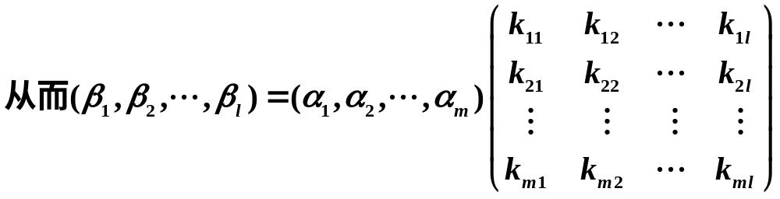

Slide 17
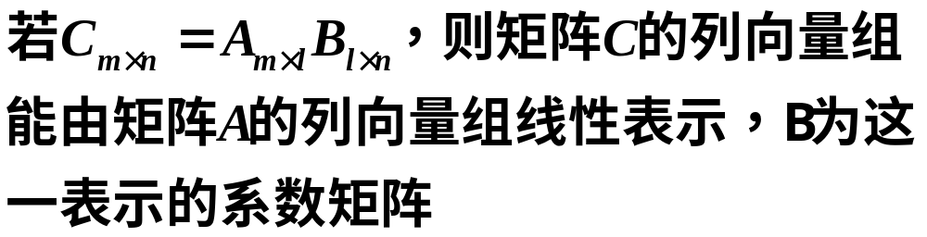
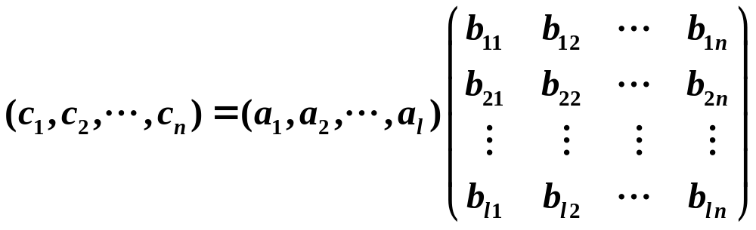

Slide 18
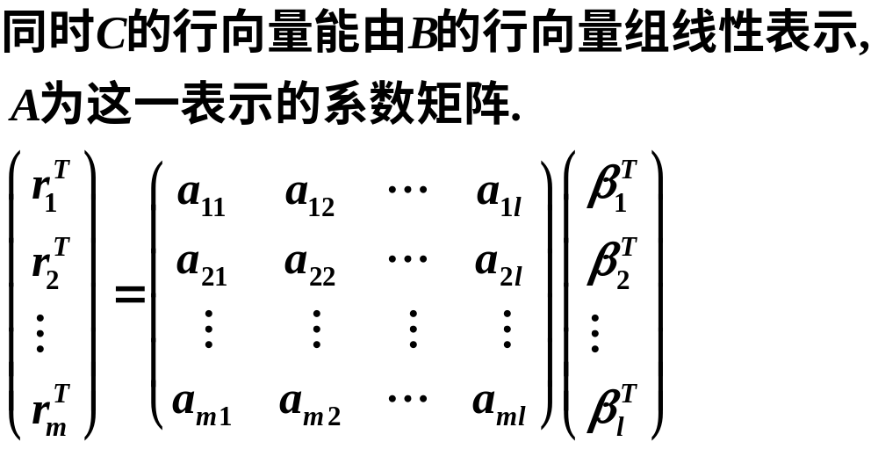

Slide 19
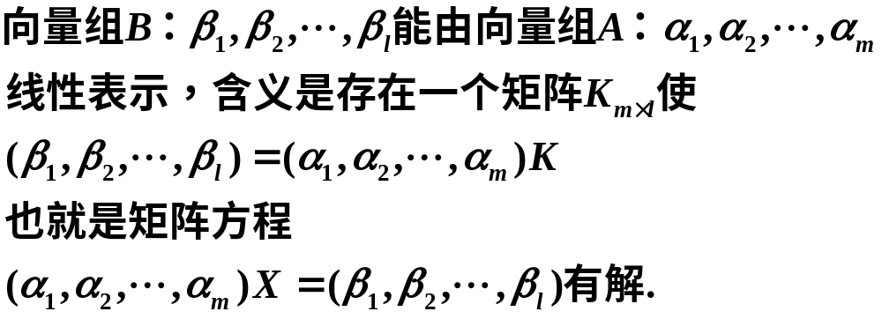

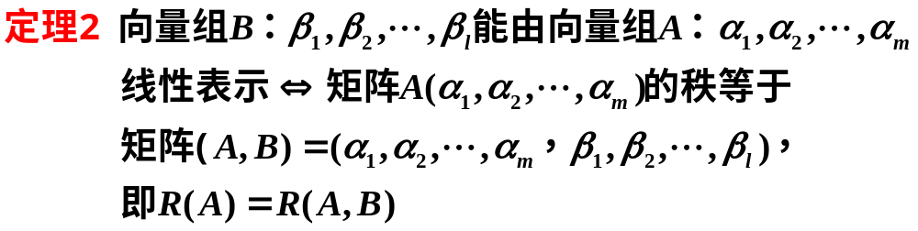
矩阵方程AX=B有解的充分必要条件是R(A)=R(A,B)

Slide 20
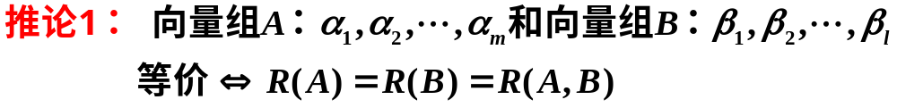
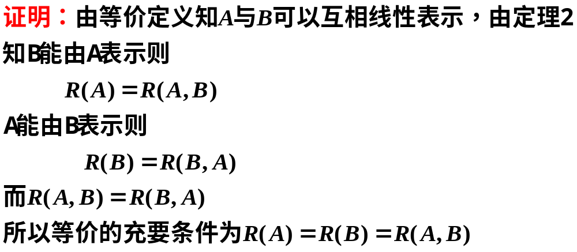

Slide 21
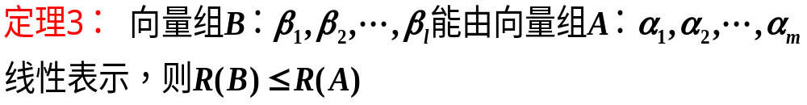
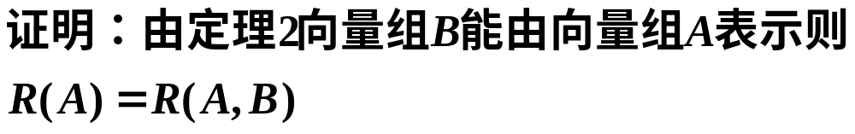
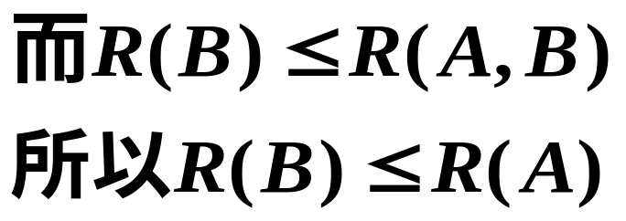

Slide 22
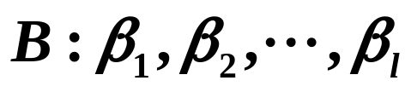
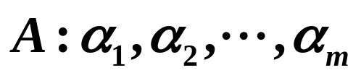

向量组 能由向量组
线性表示
有矩阵K，使得B=AK
方程AX=B有解

Slide 23
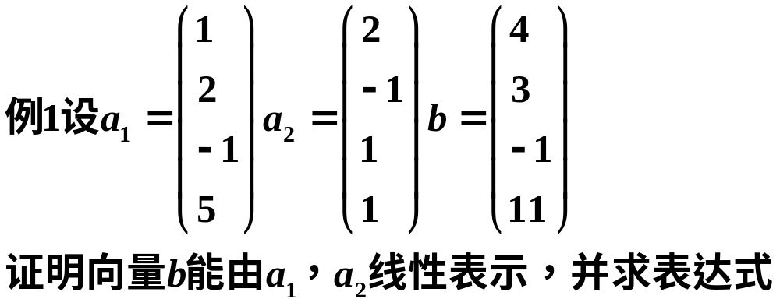
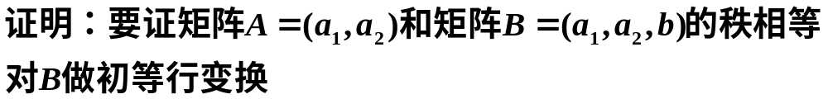
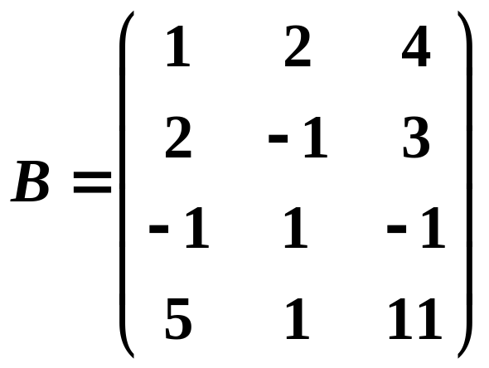
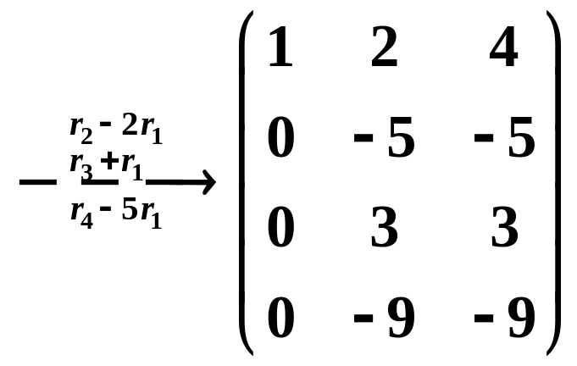

Slide 24
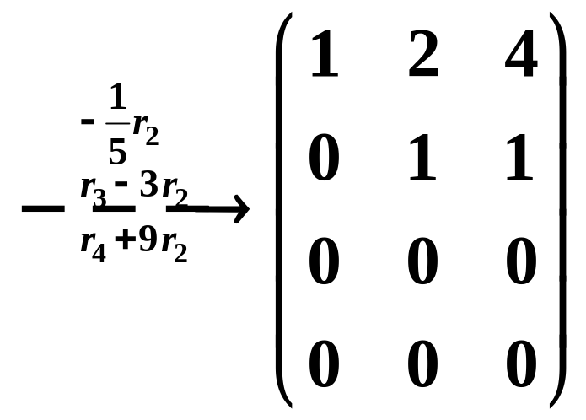
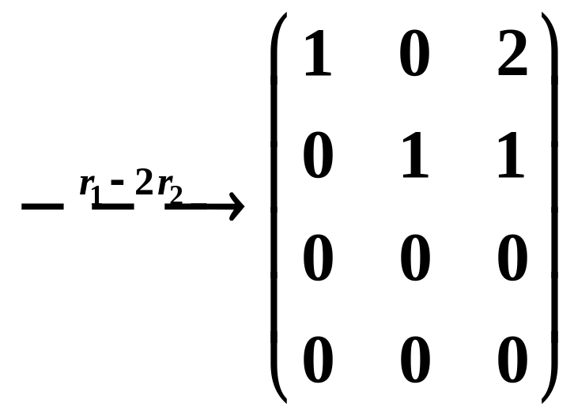
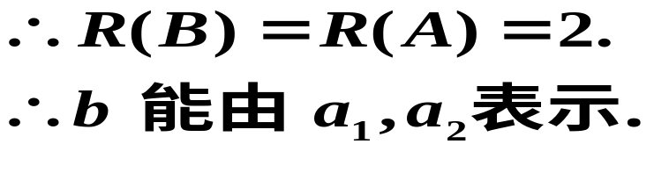



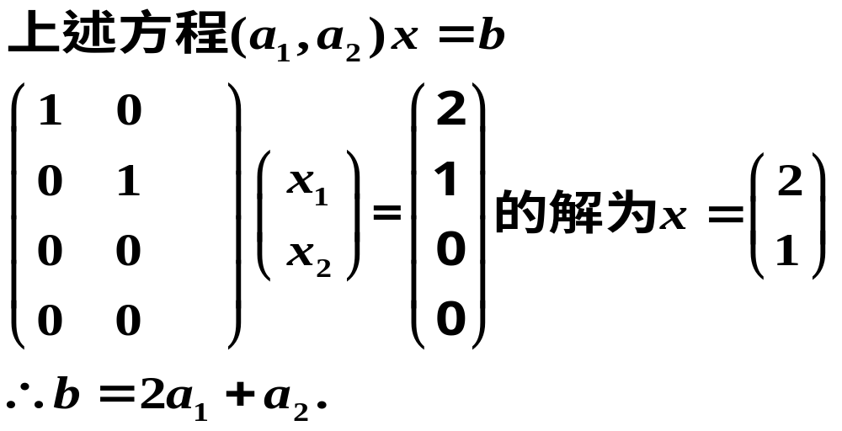

Slide 25
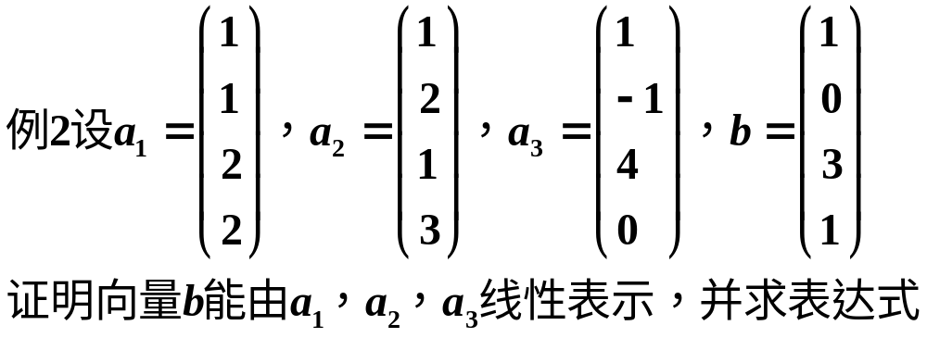


Slide 26


Slide 27



